Slide 1
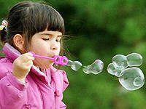
Дыхательная гимнастика
для детей

Slide 2
Большинство заболеваний, сопровождающих ребенка до основного момента взросления, происходят вследствие неправильного дыхания.

Slide 3
Обязательно следует обучить ребенка дыхательной гимнастике.
Знание основных принципов дыхательной гимнастики позволят эффективно противостоять простудным или вирусным заболеваниям.
Научив маленький организм довольно простым дыхательным упражнениям, вы внесете неоценимый вклад в здоровье детей.

Slide 4
Специальные дыхательные упражнения способствуют насыщению необходимым кислородом каждой клеточки детского организма.

Slide 5
Умение правильно дышать замечательно дополнит необходимое в некоторых случаях медикаментозное, физиотерапевтическое, гомеопатическое лечение, укрепит защитные силы детского организма.

Slide 6
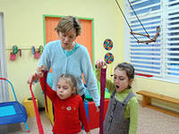
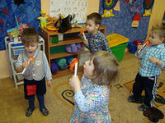
Дыхательная гимнастика для детей проводится в форме детской игры

Slide 7
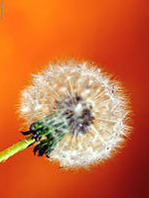
«Роза и одуванчик»

Slide 8
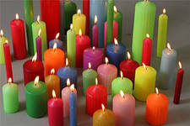
Неплохой дыхательной гимнастикой для ребенка можно считать детскую игру, направленную на задувание пламени свечи.

Slide 9
Замечательным, любимым практически всеми детьми занятием, считается выдувание мыльных пузырей.

Slide 10
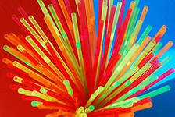
Можно предложить малышу взять стакан воды с коктейльной трубочкой, пусть малыш выдувает пузыри непосредственно в воду.

Slide 11
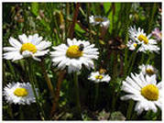
Во время прогулок на воздухе непременно предложите ребенку глубоко дышать носом.
Обсудите с ним ощущения ароматов цветов, растений, травы, осенних листьев.

Slide 12
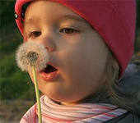
Методик выполнения дыхательных занятий великое множество, придумайте сами собственные упражнения.
Главное, научите ребенка правильно дышать!

